Slide 1

تاریخ ایران
اعضای گروه :
هامان محمدیان ، باربد دلیرصفت ، عباس ساکت باش ، مهدی ذکائی

Slide 2
این پروژه چه مشکلی را حل می کند؟
تصور کنید دانش‌آموز یا یک انسان را که به تاریخ ایران علاقه‌مند است ، اما منابع آموزشی جذاب و تعاملی در دسترس ندارد. او مجبور است، یا ساعت‌ها وقت خود را صرف خواندن کتاب‌های خشک و بی‌روح و قطور کند و یا اینکه در اینترنت که پر از اطلاعات غلط است سردرگم شود . ما در این برنامه اطلاعات را از کتاب ها و مقالات بیرون کشیده و در یک محیط سرگرم کننده به نمایش گذاشته ایم ؛ به همراه ذکر منابع .

Slide 3
چرا این مشکل برای ما مهم است؟
تاریخ ایران، ریشه‌ها و هویت ملی ماست. شناخت این تاریخ، موجب فهم بهتر جایگاه فعلی و آینده‌مان می‌شود. مطالعه تاریخ ایران، فرصتی برای شناخت و آشنایی با ارزش‌ها، دستاوردها و چالش‌های گذشته است. مقایسه تجربه‌های تاریخی ایران با دیگر تمدن‌ها، به ما در درک بهتر الگوها و روندهای جهانی کمک می‌کند. درک تاریخ ایران، به تصمیم‌گیری‌های آگاهانه‌تر در حوزه‌های مختلف زندگی کمک می‌کند.

Slide 4
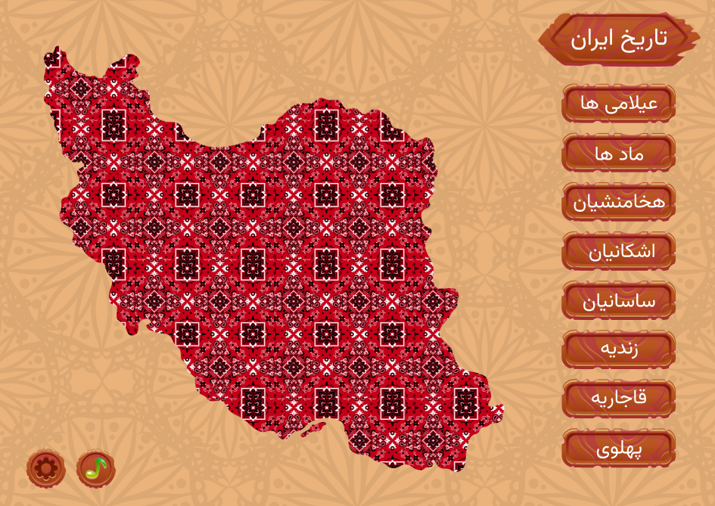
برنامه تاریخ ایران

Slide 5
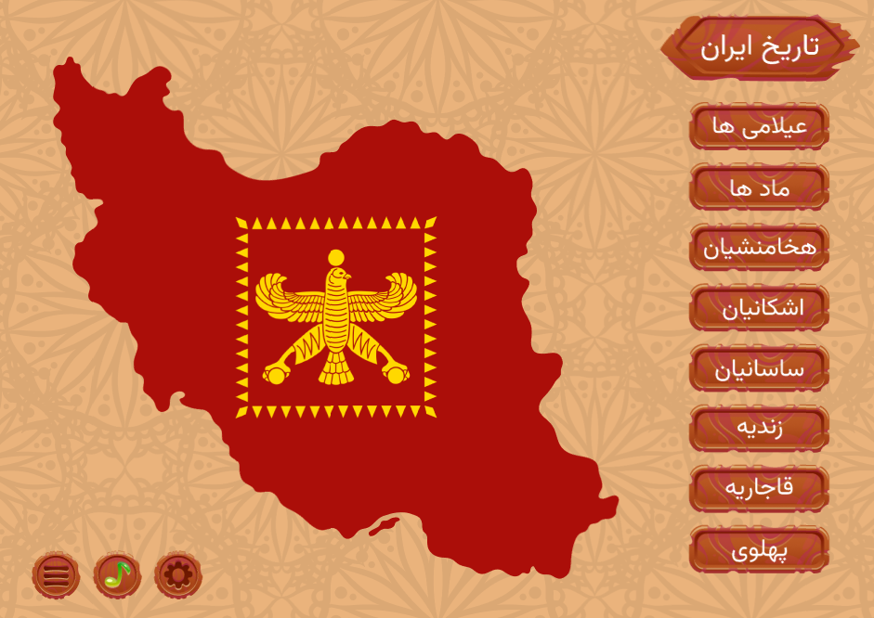
صفحه اصلی برنامه
صفحه اصلی که شامل نام برخی از سلسله های ایران می باشد .
بعد از کلیک بر روی هر کدام از سلسله ها صفحه دیگری باز خواهد شد که شامل سرتیتر توضیحات سلسله ها می باشد .
بعد از کلیک بر روی هر کدام از سرتیتر ها توضیحات آنها در صفحه دیگری به شما نمایش داده می شود .
در تمامی صفحات دکمه (برگشت به صفحه اصلی) و (قبلی) وجود دارد .
یک آهنگ سنتی ایرانی هم حین کار با برنامه پخش می شود ، که میتوان آن را قطع کرد .

Slide 6
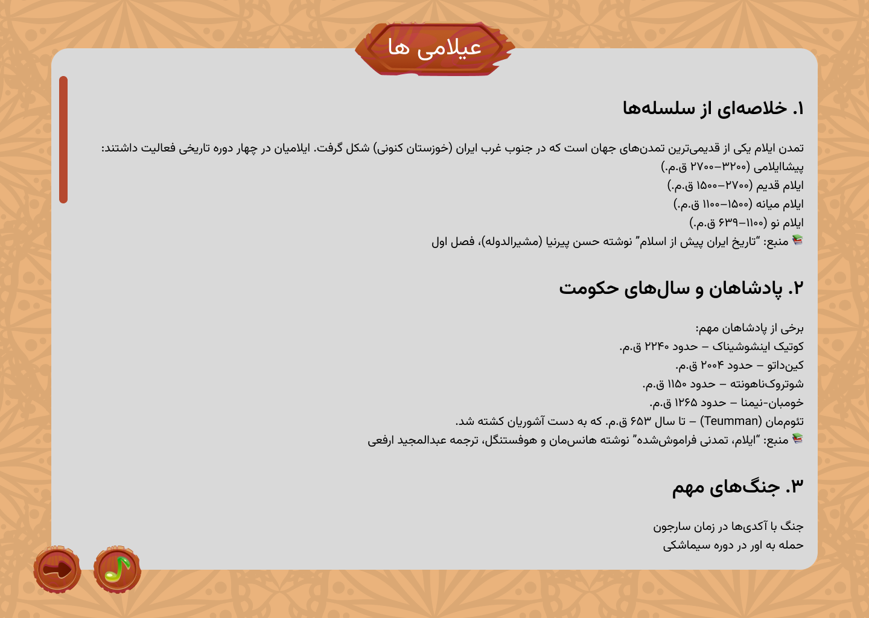
صفحه توضیحات :
صفحه اصلی که شامل نام برخی از سلسله های ایران می باشد .
بعد از کلیک بر روی هر کدام از سلسله ها صفحه دیگری باز خواهد شد که شامل سرتیتر توضیحات سلسله ها می باشد .
بعد از کلیک بر روی هر کدام از سرتیتر ها توضیحات آنها در صفحه دیگری به شما نمایش داده می شود .
در تمامی صفحات دکمه (برگشت به صفحه اصلی) و (قبلی) وجود دارد .
یک آهنگ سنتی ایرانی هم حین کار با برنامه پخش می شود ، که میتوان آن را قطع کرد .

Slide 7
ما از چه ابزارهایی استفاده می‌کنیم؟
ما با استفاده از زبان برنامه نویسی پایتون و با کتابخانه پای کیوتی توانستیم این برنامه را بسازیم .
چرا پای کیوتی؟
توسعه سریع و آسان
سازگاری با پلتفرم های مختلف
یکپارچه گی با زبان پایتون
قابلیت های سفارشی سازی بالا

Slide 8
ما از شما دعوت می‌کنیم تا با ارائه نظرات و پیشنهادات خود، در بهبود این پروژه به ما کمک کنید
با سپاس

